Slide 1
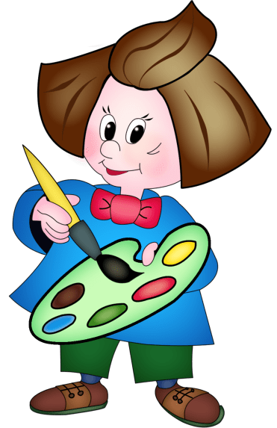
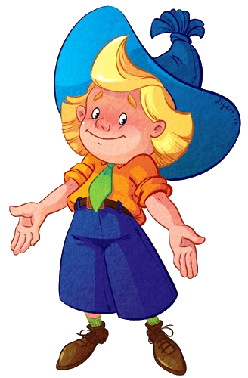
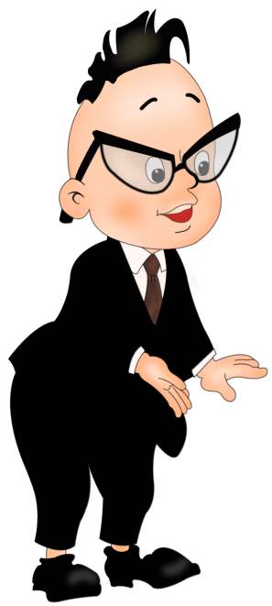
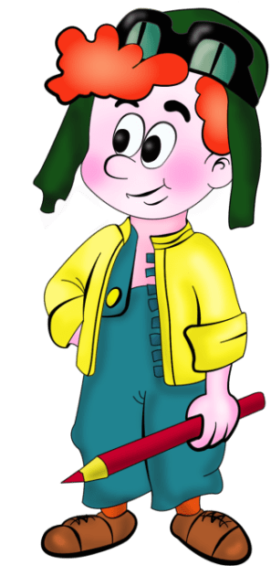
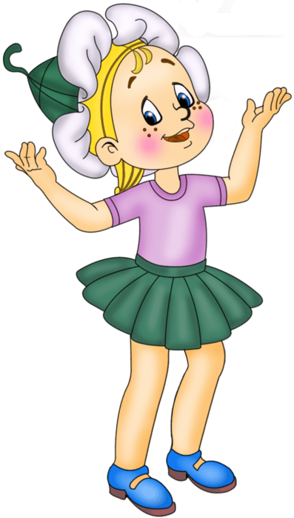
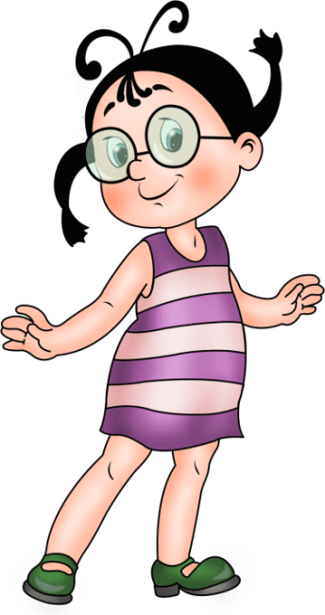
«Играем с Незнайкой и его друзьями»
РЕЧЕВЫЕ ИГРЫ
ПО ЛЕКСИЧЕСКОЙ ТЕМЕ «ФРУКТЫ. САД»
ДЛЯ ДОШКОЛЬНИКОВ 5 – 6 ЛЕТ С ТНР
Часть 1.

Slide 2
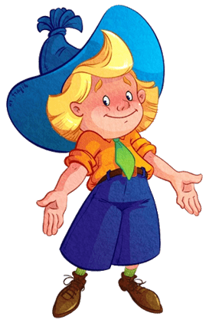
Игра «Узнай и назови»
Цель игры:
актуализировать словарный запас по лексической теме «фрукты»;
уточнить обобщенное понятие «фрукты»;
развивать зрительное внимание.
Ход игры:
Предложите ребенку помочь Незнайке назвать, что изображено на картинках. Спросите у ребенка:
Как назвать всё одним словом?
- Почему ты думаешь, что это фрукты?
- Где они растут? (Они все растут не на земле, а на деревьях, в саду).
Кто их посадил? (Человек).
Могут ли они вырасти без ухода, полива?
Что люди делают с ними? (Едят).
Значит, они похожи тем, что они какие? (Съедобные).
После обсуждения сделайте с ребенком вывод о том, что на всех картинках изображены растения — фрукты. И еще раз обговорите главные признаки фруктов. Фрукты это растения, они растут в саду, их посадил и выращивает человек. Люди употребляют фрукты в пищу.

Slide 3
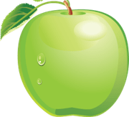
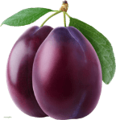
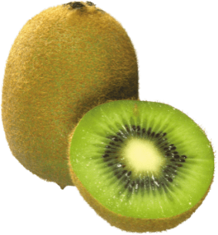
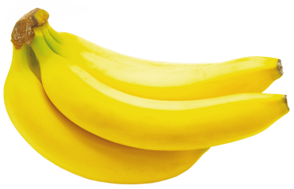
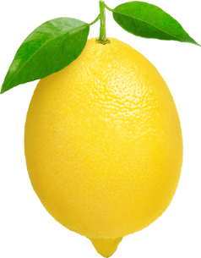
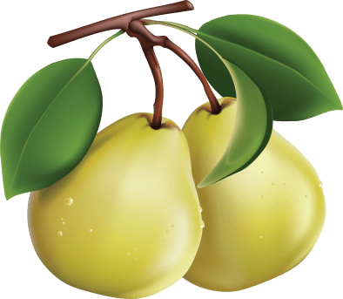
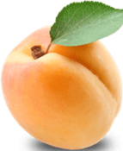
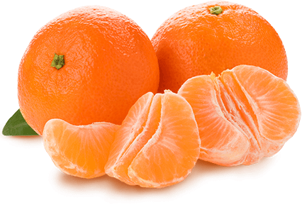
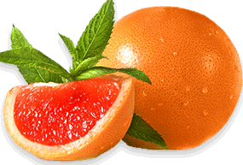
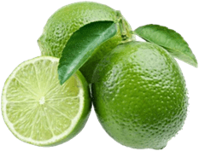
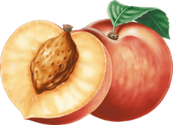
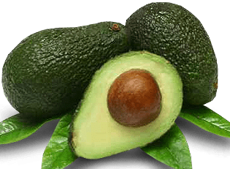
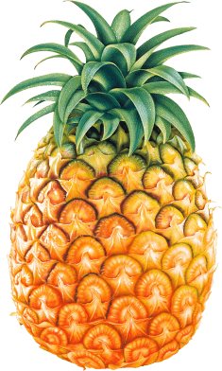
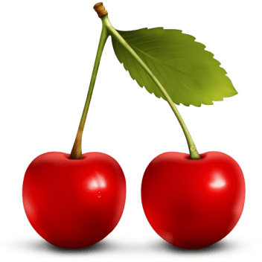
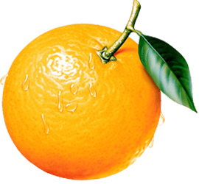
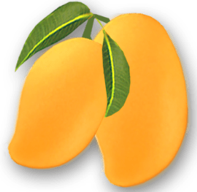

Slide 4
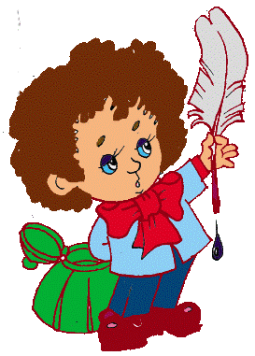
Игра «Будь внимателен»
Цель игры:
актуализировать словарный запас по лексической теме «фрукты»;
развивать слуховое внимание.
Ход игры:
Предложите ребенку послушать стихотворение.
Скажите:
- Поэт Цветик спрятал фрукты в стихотворении.
Слушай внимательно. Хлопни в ладоши, если услышишь название фрукта.

Slide 5
Фрукты растут на деревьях в саду.
Яркие фрукты у всех на виду.
Вот среди веток – груши бочок.
Груша зеленая, как кабачок.
Яблоки красные, синие сливы.
Спелые сливы вкусны и красивы.
Персик румяный укрылся листком.
Ты с этим фруктом, конечно, знаком?
Солнечным соком лимон напоен,
Светится золотом желтый лимон.
В кроне зеленой висят апельсины,
Солнцу подставив рыжие спины.
Н. Нищева «Фрукты»

Slide 6
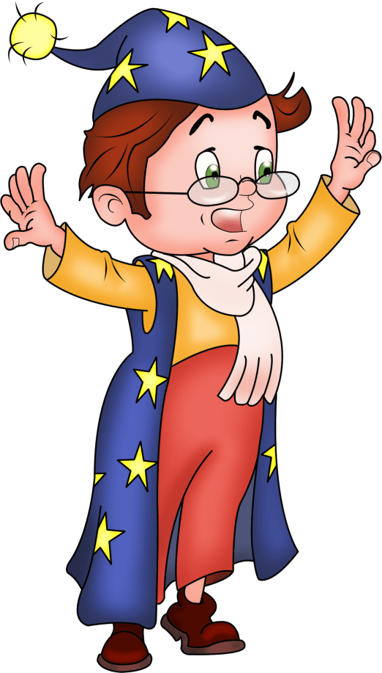
Игра «Маленький волшебник»
Цель игры: упражнять в образовании имен существительных и прилагательных с уменьшительно-ласкательными суффиксами.
Ход игры:
Стекляшкин, как настоящий волшебник, умеет превращать большие фрукты в маленькие. Попробуй и ты. Говори так: «Это большой лимон. Я превращаю его в маленький лимончик»…
Большой мандарин – маленький мандаринчик.
Большой абрикос – маленький абрикосик.
Большое яблоко – маленькое яблочко.
Большой грейпфрут – маленький грейпфрутик.
Большой банан – маленький бананчик.
- Большая груша – маленькая грушка.

Slide 7
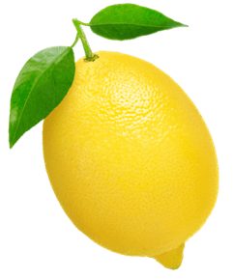
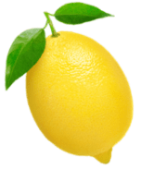
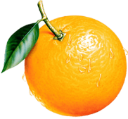
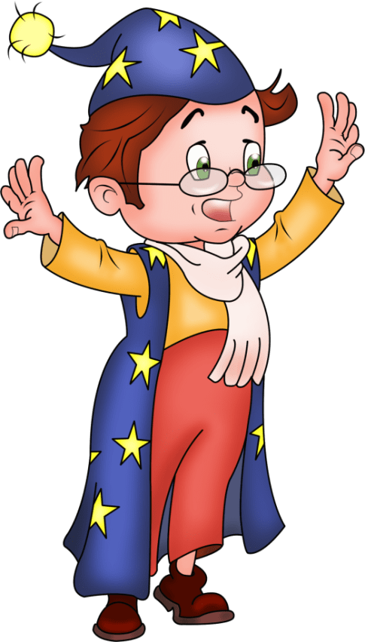
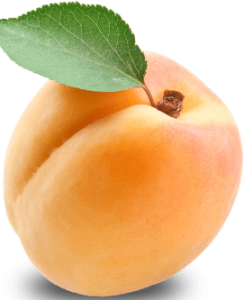
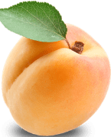
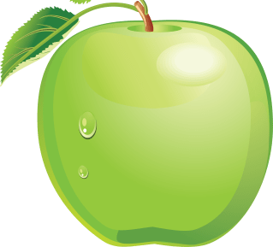

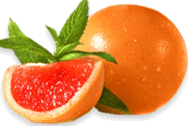

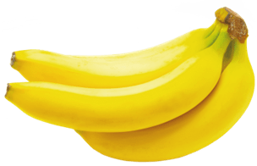
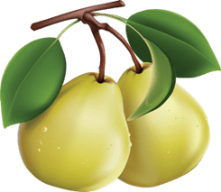




Slide 8
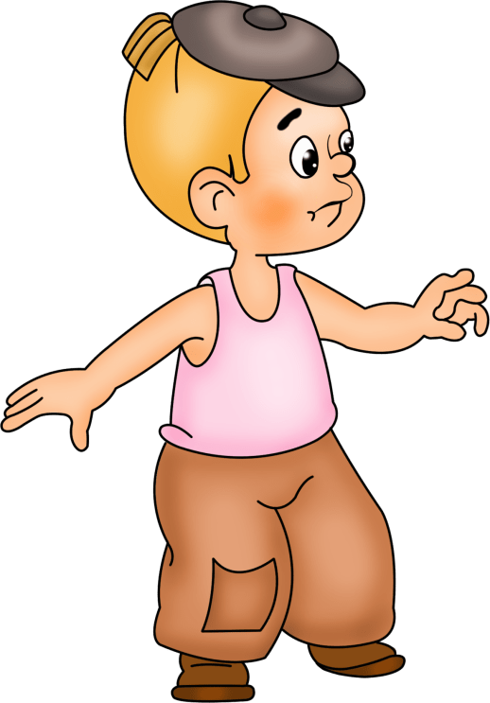
Игра «Закончи предложение»
Цель игры: упражнять в образовании множественного числа существительных в именительном и родительном падежах.
Ход игры: Предложите ребенку помочь
Незнайке и Гуньке закончить предложения, вставив нужное слово:
Мы съели все … (яблоки). .
На тарелке не осталось ни одного… (яблока).
Мы съели все … (груши). .
На тарелке не осталось ни одной … (груши).
Мы съели все… (бананы). .
На тарелке не осталось ни одного… (банана).
Мы съели все (вишни).
На тарелке не осталось ни одной … (вишни).

Slide 9












Мама купила фрукты, вымыла, положила в тарелку. Мы их с удовольствием ели.
Мы съели все .
На тарелке не осталось ни одного .
Мы съели все .
На тарелке не осталось ни одной .
Мы съели все .
На тарелке не осталось ни одного .
Мы съели все .
На тарелке не осталось ни одной .

Slide 10
Литература
1. Т.А. Воробьёва, О.И. Крупенчук: Логопедические игры. - СПб.: Литера, 2009 г.
2. Н. В. Нищева: Конспекты подгрупповых логопедических занятий в группе компенсирующей направленности ДОО для детей с тяжелыми нарушениями речи с 5 до 6 лет (старшая группа). – СПб., «ДЕТСТВО-ПРЕСС», 2016, – 704 с.
3. Нищева Н. В. Современная система коррекционной работы в логопедической группе для детей с ОНР с 3 до 7 лет. – СПб., ДЕТСТВО-ПРЕСС, 2016 г. – 624 с.
4. Т. Хортиева: Словесные дидактические игры для детей старшего дошкольного возраста с ТНР. - СПб., Детство-Пресс, 2018 г.

Slide 11
Составители:
Чибискова Ю. В., учитель-логопед;
Воргудяева И. Д., воспитатель группы для детей с ТНР.

